Slide 1

Chào mừng thầy cô và các em
đến với môn Tiếng Việt

Slide 2



Slide 3
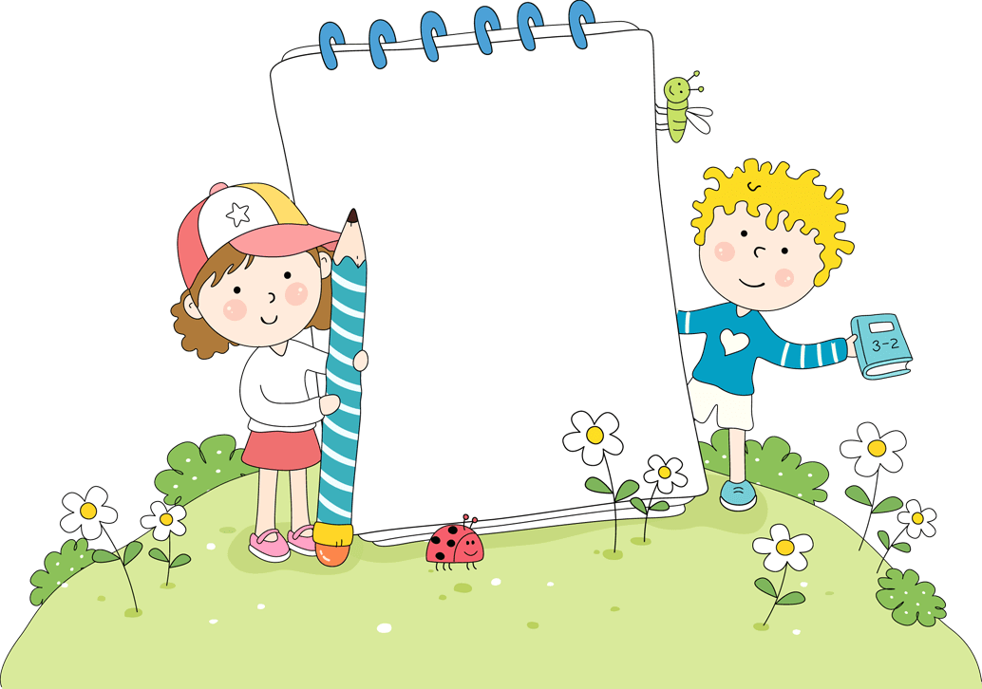
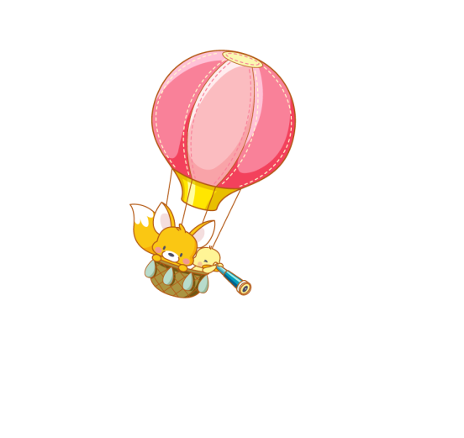

KHỞI ĐỘNG
Notes:
Trước khi đến với tiết học cô trò mình cùng ôn bài cũ nhé!
Gọi HS đọc và TLCH bài trước

Slide 4

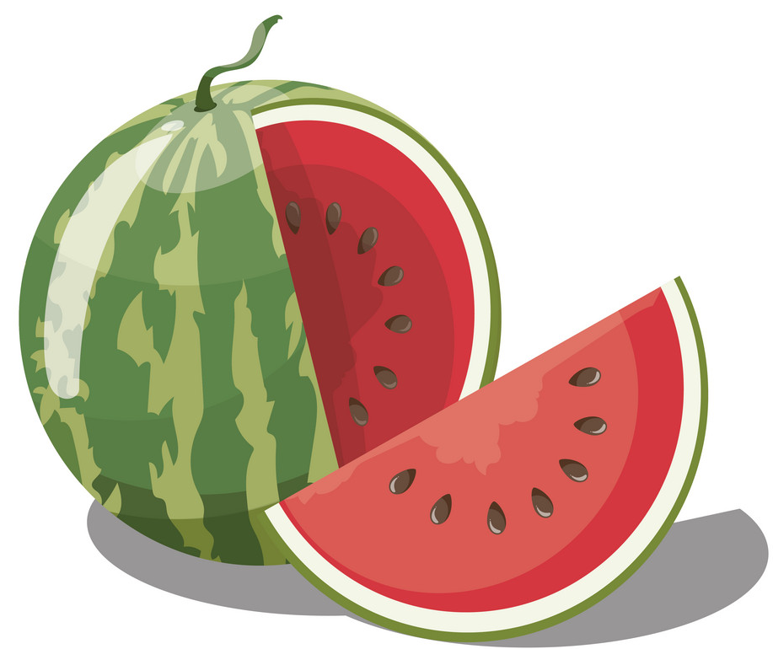
BÀI 21
MAI AN TIÊM
BÀI 21
Giải câu đố
Vỏ xanh, ruột đỏ, hạt đen
Hoa vàng, lá biếc, đố em quả gì?

Slide 5
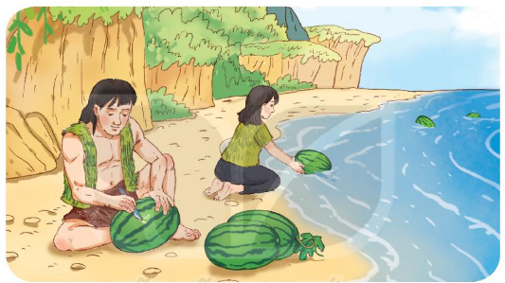

Slide 6

YÊU CẦU CẦN ĐẠT
Đọc đúng, rõ ràng, biết ngắt, nghỉ hơi hợp lí.
01
Trả lời được các câu hỏi liên quan bài đọc. Nêu được nội dung bài học.
02
Tìm được từ ngữ chỉ hoạt động, đặt được câu có từ chỉ hoạt động.
03

Slide 7
MAI AN TIÊM
Ngày xưa, có một người tên là Mai An Tiêm được vua Hùng yêu mến nhận làm con nuôi. Một lần, vì hiểu lầm lời nói của Mai An Tiêm nên nhà vua nổi giận, đày An Tiêm ra đảo hoang.
Ở đảo hoang, hai vợ chồng An Tiêm dựng nhà bằng tre nứa, lấy cỏ phơi khô tết thành quần áo.
Một hôm, An Tiêm thấy một đàn chim bay qua thả xuống loại hạt đen nhánh. Chàng bèn nhặt và gieo xuống cát, thầm nghĩ: “Thứ quả này chim ăn được thì người cũng ăn được”. Rồi hạt nảy mầm, mọc ra một loại cây dây bò lan rộng. Cây ra hoa rồi ra quả. Quả có vỏ màu xanh thẫm, ruột đỏ, hạt đen nhánh, có vị ngọt và mát. Vợ chồng An Tiêm đem hạt gieo trồng khắp đảo.
Mùa quả chín, nhớ vua cha, An Tiêm khắc tên mình vào quả, thả xuống biển, nhờ sóng đưa vào đất liền. Một người dân vớt được quả lạ đem dâng vua. Vua hối hận cho đón vợ chồng An Tiêm trở về.
Thứ quả lạ đó là giống dưa hấu ngày nay.
(Theo Nguyễn Đồng Chi)

Slide 8
MAI AN TIÊM
Ngày xưa, có một người tên là Mai An Tiêm được vua Hùng yêu mến nhận làm con nuôi. Một lần, vì hiểu lầm lời nói của Mai An Tiêm nên nhà vua nổi giận, đày An Tiêm ra đảo hoang.
Ở đảo hoang, hai vợ chồng An Tiêm dựng nhà bằng tre nứa, lấy cỏ phơi khô tết thành quần áo.
Một hôm, An Tiêm thấy một đàn chim bay qua thả xuống loại hạt đen nhánh. Chàng bèn nhặt và gieo xuống cát, thầm nghĩ: “Thứ quả này chim ăn được thì người cũng ăn được”. Rồi hạt nảy mầm, mọc ra một loại cây dây bò lan rộng. Cây ra hoa rồi ra quả. Quả có vỏ màu xanh thẫm, ruột đỏ, hạt đen nhánh, có vị ngọt và mát. Vợ chồng An Tiêm đem hạt gieo trồng khắp đảo.
Mùa quả chín, nhớ vua cha, An Tiêm khắc tên mình vào quả, thả xuống biển, nhờ sóng đưa vào đất liền. Một người dân vớt được quả lạ đem dâng vua. Vua hối hận cho đón vợ chồng An Tiêm trở về.
Thứ quả lạ đó là giống dưa hấu ngày nay.
1
2
3
4
(Theo Nguyễn Đồng Chi)

Slide 9
MAI AN TIÊM
Ngày xưa, có một người tên là Mai An Tiêm được vua Hùng yêu mến nhận làm con nuôi. Một lần, vì hiểu lầm lời nói của Mai An Tiêm nên nhà vua nổi giận, đày An Tiêm ra đảo hoang.
1
Vua Hùng: vị vua truyền thuyết của nước Văn Lang.
Nổi giận: khó chịu, bực tức muốn phát điên lên.
Hiểu lầm: hiểu không đúng sự thực.
Đảo hoang: đảo không có người ở.

Slide 10
MAI AN TIÊM
Ngày xưa, có một người tên là Mai An Tiêm được vua Hùng yêu mến nhận làm con nuôi. Một lần, vì hiểu lầm lời nói của Mai An Tiêm nên nhà vua nổi giận, đày An Tiêm ra đảo hoang.
1
Một lần, vì hiểu lầm lời nói của Mai An Tiêm nên nhà vua nổi giận, đày An Tiêm ra đảo hoang.
Ngày xưa, có một người tên là Mai An Tiêm được vua Hùng yêu mến nhận làm con nuôi.

Slide 11
Ở đảo hoang, hai vợ chồng An Tiêm dựng nhà bằng tre nứa, lấy cỏ phơi khô tết thành quần áo.
2
Tết (ý trong bài): dùng cỏ khô đan lại với nhau thành tấm để làm quần áo

Slide 12
Một hôm, An Tiêm thấy một đàn chim bay qua thả xuống loại hạt đen nhánh. Chàng bèn nhặt và gieo xuống cát, thầm nghĩ: “Thứ quả này chim ăn được thì người cũng ăn được”. Rồi hạt nảy mầm, mọc ra một loại cây dây bò lan rộng. Cây ra hoa rồi ra quả. Quả có vỏ màu xanh thẫm, ruột đỏ, hạt đen nhánh, có vị ngọt và mát. Vợ chồng An Tiêm đem hạt gieo trồng khắp đảo.
3
Gieo: rải hạt giống vào đất để mọc thành cây con.
Chàng bèn nhặt và gieo xuống cát, thầm nghĩ: “Thứ quả này chim ăn được thì người cũng ăn được”.

Slide 13
Mùa quả chín, nhớ vua cha, An Tiêm khắc tên mình vào quả, thả xuống biển, nhờ sóng đưa vào đất liền. Một người dân vớt được quả lạ đem dâng vua. Vua hối hận cho đón vợ chồng An Tiêm trở về.
Thứ quả lạ đó là giống dưa hấu ngày nay.
4
Hối hận: lấy làm tiếc và cảm thấy day dứt khi nhận ra lỗi lầm của mình.

Slide 14

LUYỆN ĐỌC
NHÓM 4
Yêu cầu
- Phân công đọc theo đoạn
- Tất cả thành viên đều đọc
- Sửa lỗi cho bạn nếu bạn đọc chưa đúng.

Slide 15
MAI AN TIÊM
Ngày xưa, có một người tên là Mai An Tiêm được vua Hùng yêu mến nhận làm con nuôi. Một lần, vì hiểu lầm lời nói của Mai An Tiêm nên nhà vua nổi giận, đày An Tiêm ra đảo hoang.
Ở đảo hoang, hai vợ chồng An Tiêm dựng nhà bằng tre nứa, lấy cỏ phơi khô tết thành quần áo.
Một hôm, An Tiêm thấy một đàn chim bay qua thả xuống loại hạt đen nhánh. Chàng bèn nhặt và gieo xuống cát, thầm nghĩ: “Thứ quả này chim ăn được thì người cũng ăn được”. Rồi hạt nảy mầm, mọc ra một loại cây dây bò lan rộng. Cây ra hoa rồi ra quả. Quả có vỏ màu xanh thẫm, ruột đỏ, hạt đen nhánh, có vị ngọt và mát. Vợ chồng An Tiêm đem hạt gieo trồng khắp đảo.
Mùa quả chín, nhớ vua cha, An Tiêm khắc tên mình vào quả, thả xuống biển, nhờ sóng đưa vào đất liền. Một người dân vớt được quả lạ đem dâng vua. Vua hối hận cho đón vợ chồng An Tiêm trở về.
Thứ quả lạ đó là giống dưa hấu ngày nay.
1
2
3
4
(Theo Nguyễn Đồng Chi)

Slide 16


Tìm hiểu bài

Slide 17
- Vì sao vợ chồng Mai An Tiêm bị đày ra đảo hoang?
1. Vợ chồng Mai An Tiêm đã làm gì ở đảo hoang?
2
Ở đảo hoang, hai vợ chồng An Tiêm dựng nhà bằng tre nứa, lấy cỏ phơi khô tết thành quần áo.
Một hôm, An Tiêm thấy một đàn chim bay qua thả xuống loại hạt đen nhánh. Chàng bèn nhặt và gieo xuống cát, thầm nghĩ: “Thứ quả này chim ăn được thì người cũng ăn được”. Rồi hạt nảy mầm, mọc ra một loại cây dây bò lan rộng. Cây ra hoa rồi ra quả. Quả có vỏ màu xanh thẫm, ruột đỏ, hạt đen nhánh, có vị ngọt và mát. Vợ chồng An Tiêm đem hạt gieo trồng khắp đảo.
3

Slide 18
2. Mai An Tiêm nghĩ gì khi nhặt và gieo trồng loại hạt do chim thả xuống?
Một hôm, An Tiêm thấy một đàn chim bay qua thả xuống loại hạt đen nhánh. Chàng bèn nhặt và gieo xuống cát, thầm nghĩ: “Thứ quả này chim ăn được thì người cũng ăn được”. Rồi hạt nảy mầm, mọc ra một loại cây dây bò lan rộng. Cây ra hoa rồi ra quả. Quả có vỏ màu xanh thẫm, ruột đỏ, hạt đen nhánh, có vị ngọt và mát. Vợ chồng An Tiêm đem hạt gieo trồng khắp đảo.
3

Slide 19
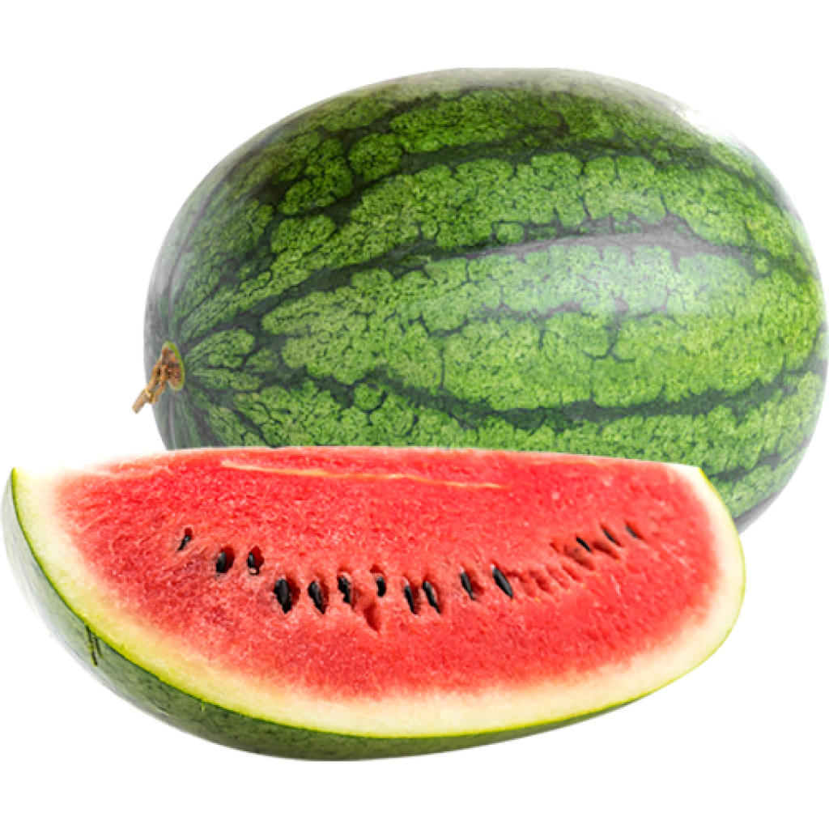
3. Nói tiếp các câu dưới đây để giới thiệu loại quả Mai An Tiêm đã trồng.
- Quả có vỏ màu (…), ruột (…), hạt (…), vị (…).
- Quả đó có tên là (…).

Slide 20
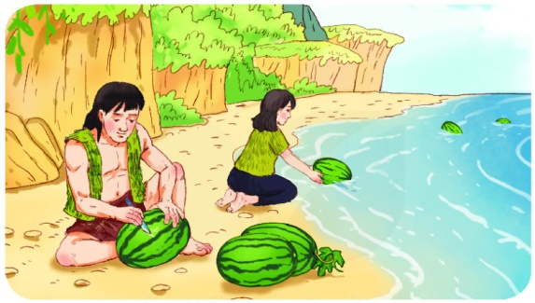
- Mùa quả chín, nhớ vua cha, Mai An Tiêm đã làm gì?
4. Theo em, Mai An Tiêm là người thế nào?

Slide 21
NỘI DUNG
Truyện ca ngợi Mai An Tiêm cần cù, thông minh, sáng tạo, hiếu thảo và giới thiệu nguồn gốc của quả dưa hấu.
Cách đọc:
- Đọc đúng các từ ngữ
- Đọc to, rõ ràng, ngắt nghỉ hợp lí.
- Giọng đọc vui vẻ.

Slide 22
MAI AN TIÊM
Ngày xưa, có một người tên là Mai An Tiêm được vua Hùng yêu mến nhận làm con nuôi. Một lần, vì hiểu lầm lời nói của Mai An Tiêm nên nhà vua nổi giận, đày An Tiêm ra đảo hoang.
Ở đảo hoang, hai vợ chồng An Tiêm dựng nhà bằng tre nứa, lấy cỏ phơi khô tết thành quần áo.
Một hôm, An Tiêm thấy một đàn chim bay qua thả xuống loại hạt đen nhánh. Chàng bèn nhặt và gieo xuống cát, thầm nghĩ: “Thứ quả này chim ăn được thì người cũng ăn được”. Rồi hạt nảy mầm, mọc ra một loại cây dây bò lan rộng. Cây ra hoa rồi ra quả. Quả có vỏ màu xanh thẫm, ruột đỏ, hạt đen nhánh, có vị ngọt và mát. Vợ chồng An Tiêm đem hạt gieo trồng khắp đảo.
Mùa quả chín, nhớ vua cha, An Tiêm khắc tên mình vào quả, thả xuống biển, nhờ sóng đưa vào đất liền. Một người dân vớt được quả lạ đem dâng vua. Vua hối hận cho đón vợ chồng An Tiêm trở về.
Thứ quả lạ đó là giống dưa hấu ngày nay.
1
2
3
4
(Theo Nguyễn Đồng Chi)

Slide 23
Luyện tập theo văn bản đọc

Slide 24

1. Tìm từ ngữ chỉ hoạt động trong đoạn văn sau:
An Tiêm khắc tên mình vào quả, thả xuống biển, nhờ sóng đưa vào đất liền. Một người dân vớt được quả lạ đem dâng vua. Vua hối hận cho đón vợ chồng An Tiêm trở về.
2. Đặt một câu với từ ngữ vừa tìm được.

Slide 25
YÊU CẦU CẦN ĐẠT
Đọc đúng, rõ ràng, biết ngắt, nghỉ hơi hợp lí.
01
Trả lời được các câu hỏi liên quan bài đọc. Nêu được nội dung bài học.
02
Tìm được từ ngữ chỉ hoạt động, đặt được câu có từ chỉ hoạt động.
03

Slide 26
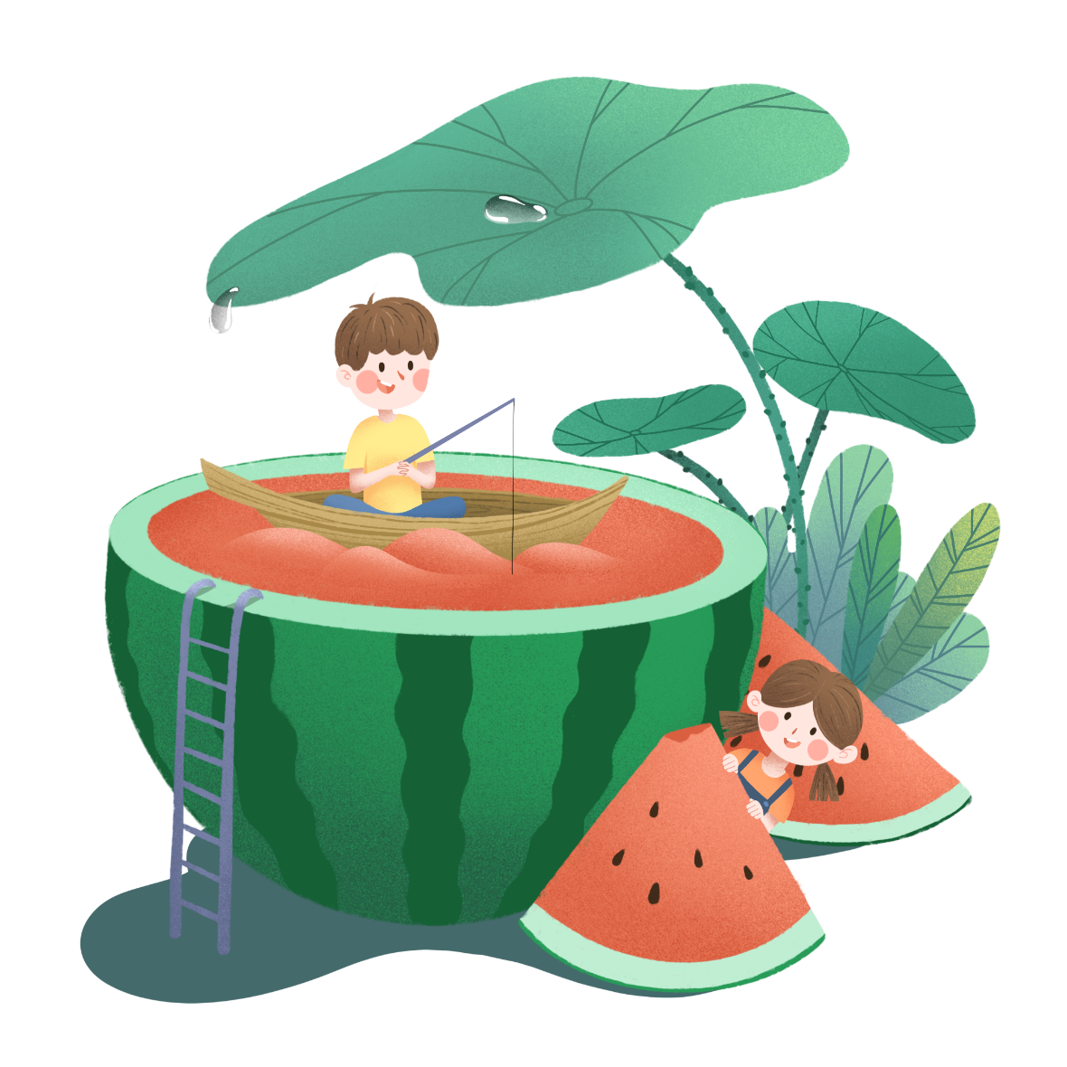
Tạm biệt các con!

